Slide 1
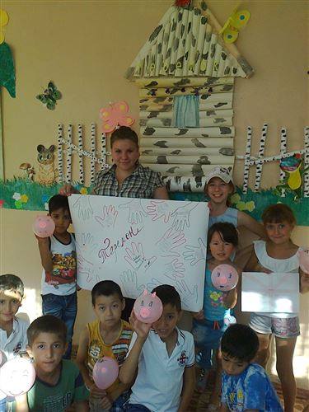
Школьный оздоровительный лагерь « Теремок» (МОУСОШ№ 71)

Slide 2
Лето наступило. Лагерь начался. Все ребята в школу Спешат, спешат туда. В лагере им нравится Петь и танцевать, В конкурсах участвовать, А так же побеждать. Любим мы наш лагерь очень. Здесь с ребятами хохочем. Мы танцуем и поём. Никогда не устаём.

Slide 3
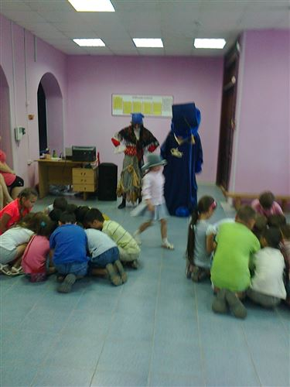
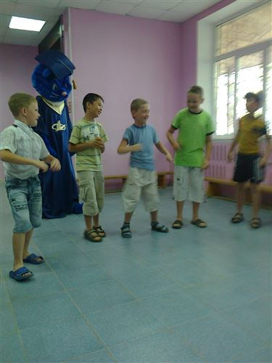
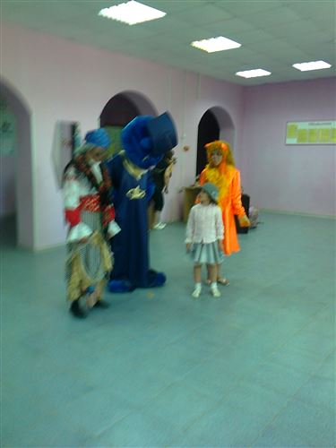
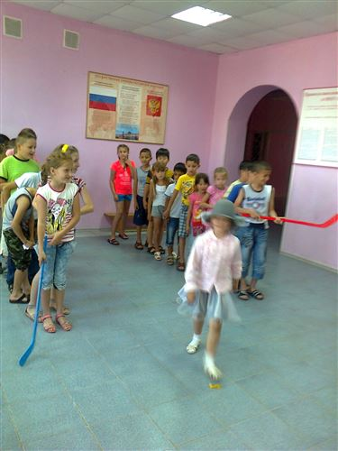
Смену открываем, гостей привечаем
Театр «Восхождение»

Slide 4
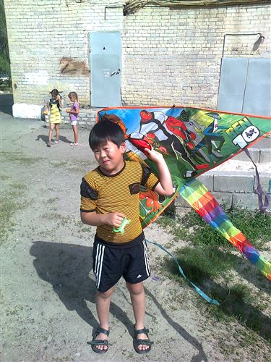
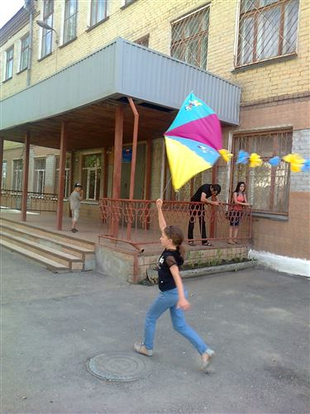
Фестиваль воздушных змеев

Slide 5
Солнце, воздух и вода – наши лучшие друзья !

Slide 6
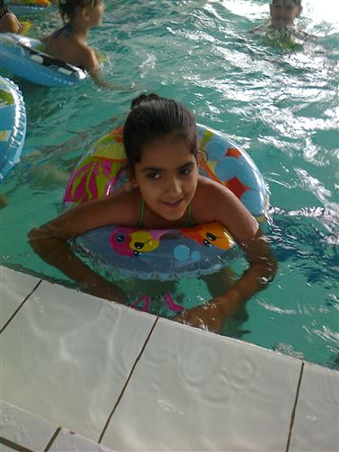
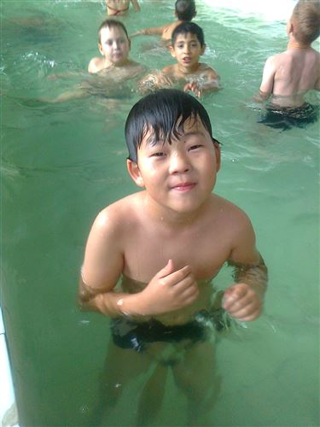

Slide 7
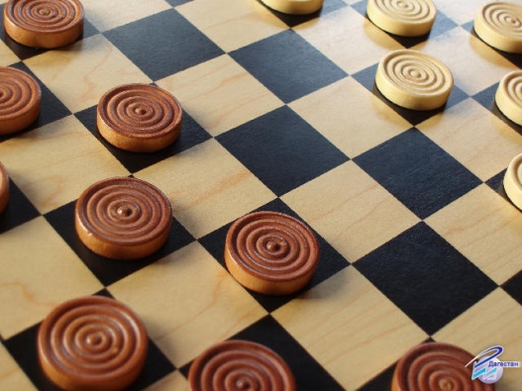
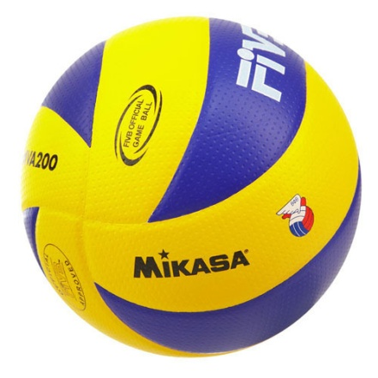
Принимаем подарки от ТОС «Буревестник»

Slide 8
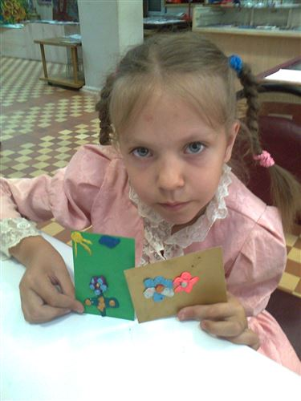
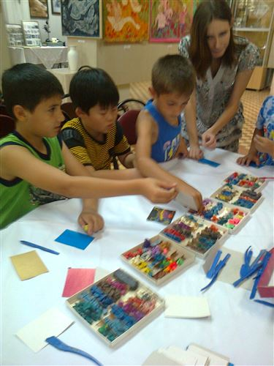
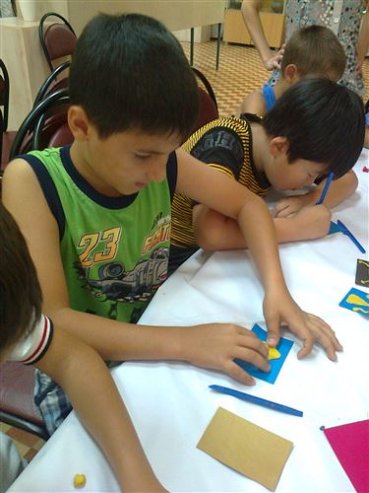
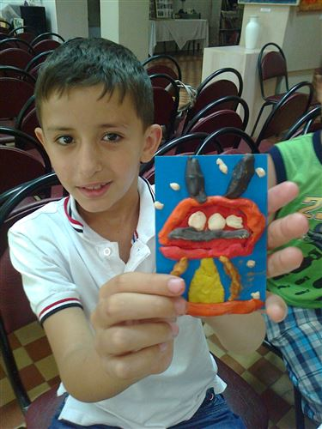
Берём уроки у настоящих специалистов!

Slide 9
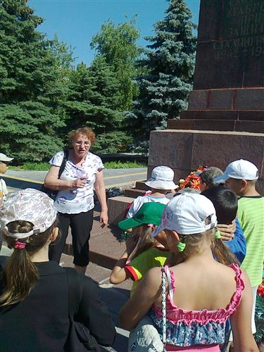
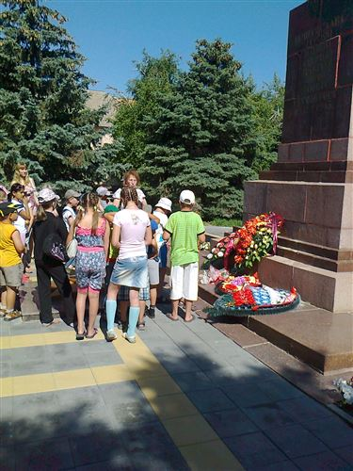
Я помню, Я горжусь

Slide 10
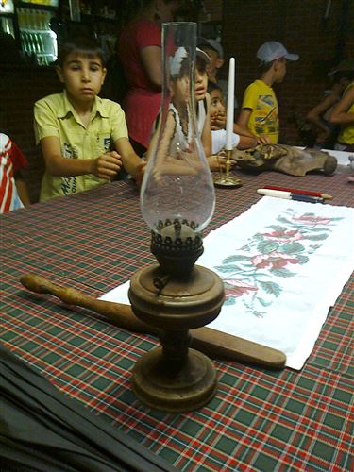
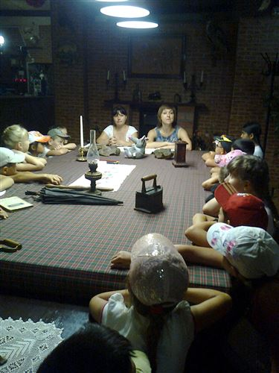
Окунулись в странички прошлого

Slide 11
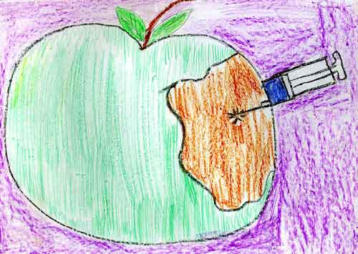
Наш ответ – наркотикам нет!!!

Slide 12
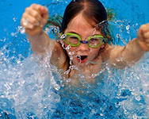
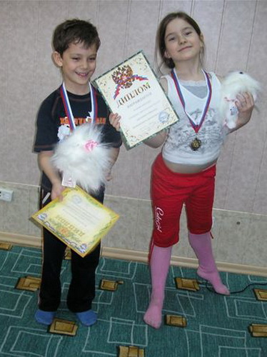
Мы будущие олимпийцы !

Slide 13
В лагерь летний каждый день Мы приходим, нам не лень! Мы играем, веселимся! Не приснится и во сне Как понравилось здесь мне. Дружно, весело играли, Всем героям подражали. И хоть жалко расставаться, Но пришла пора прощаться.

Slide 14
СПАСИБО ЗА ВНИМАНИЕ!!!

